Slide 1
Rettleiing eProtokoll
System for å melde inn og sakshandsame personvernsaker
Elektronisk system med formål å få eit heilskapleg, strukturert og tenleg system for skildring og vurdering av aktivitetar som handterer personopplysingar.
Systemeigar eProtokoll HFD:
Anne Kristin Kleiven, Uviklingsdirektør FOU
Føretaksadministrator eProtokoll HFD:
Seksjon for forsking og innovasjon
e-post: FOI@helse-forde.no
Seksjon for kvalitet og pasienttryggleik
Personvernombod HFD:
Frode Hatten
Tlf 57831321
e-post: personvernombodet@helse-forde.no
Redigert 07.2024

Slide 2
Helse Førde HF sitt ansvar
Personvernprinsippa
Lovleg-rettferdig-openheit
Spesifikt formål
Dataminimering
Korrekte opplysingar
Lagringsavgrensing
Informasjonssikkerheit
Ansvarleg for at Prinsippa for behandling av personopplysingar følgast
Skal gjennomføre tiltak for å sikre og dokumentere samsvar med personvernforordninga
Skal ha oversikt over all behandling av personopplysingar
eProtokoll skal bidra til å ivareta dette ansvaret

Slide 3
I eProtokoll skal ein skildre aktiviteten og gjere vurderingar i høve personvernet
Alle nye prosjekt og system som handterer personopplysingar, og vesentlege endringar av disse, skal meldast i eProtokoll før oppstart/endring.
eProtokoll erstattar «Meldeskjema for behandling av personopplysningar»
Døme på prosjekttypar:
Helseforsking, anna forsking, kvalitetssikring, kvalitetsforbetring, helseregister, helsetenesteutvikling, brukarundersøkingar, masteroppgåver

Slide 4

Overordna prosess for bruk av eProtokoll:
Prosjektleiar opprettar ny sak (personvernmelding) i eProtokoll.
Prosjektleiar mottar ein unik link frå eProtokoll på saka som kan distribuerast til samarbeidspartnarar.
Alle som har mottatt linken kan registrere opplysningar under temaene:
Når saka er ferdig registrert vert den innlevert. Saka blir då låst for endring. Ei evt. endring opnar saka igjen og krev ny innlevering.
Innlevert sak vert sakshandsama i dialog med aktuelle partar.
Vurdering/anbefaling frå sakshandsamar vert framlagt for nivå 2-leiar (dataansvarlig) for endeleg vedtak.
Nivå 2-leiar gir tilbakemelding i systemet på om han/ho gir si tilslutning til at prosjektet kan startes (forankring).

Slide 5
Sakshandsaming
Innlevert sak vert sakshandsama av Personvernombodet, i dialog med aktuelle partar om naudsynt. TA kontakt ved behov!
Sakshandsaming skjer i eProtokoll og statusmeldingar undervegs vert sendt til dei som er registrert som part i prosjektet. Det er fire mulige statuskodar på innlevert sak:
    «Ikke påbegynt»
    «Behandlet»
    «Trenger mer informasjon»
    «Avvist»
Melding om endeleg vurdering/anbefaling frå sakshandsamar vert sendt til leiar nivå 2 (dataansvarlig) for vedtak om personvernet er tilstrekkelig ivaretatt. Nivå 2-leiar gir tilbakemelding i eProtokoll, melding om vedtaket vert sendt til dei som er registrert som part i systemet.
Når prosjektet nærmar seg sluttdato vil dei som er registrert som part i prosjektet få melding om dette. Dersom prosjektperioden skal forlengast må ein opne saka på nytt og endre sluttdato.

Slide 6
Tilgang til eProtokoll:
https://eprotokoll.ihelse.net/home

Slide 7
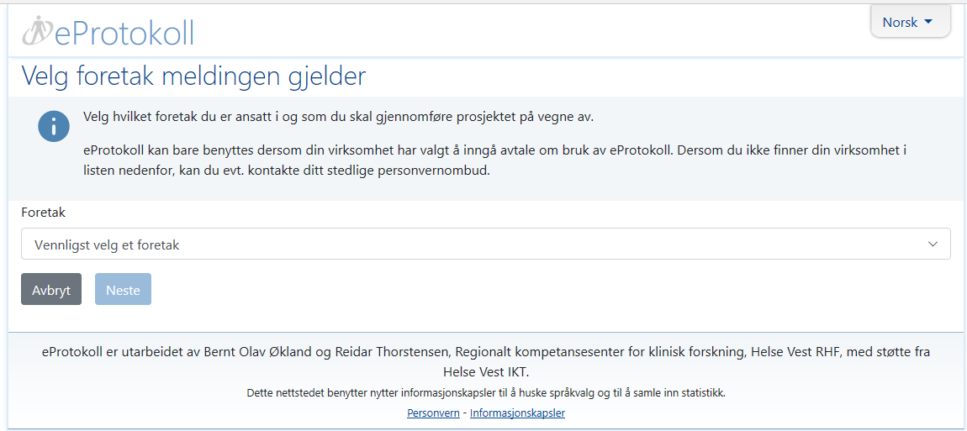
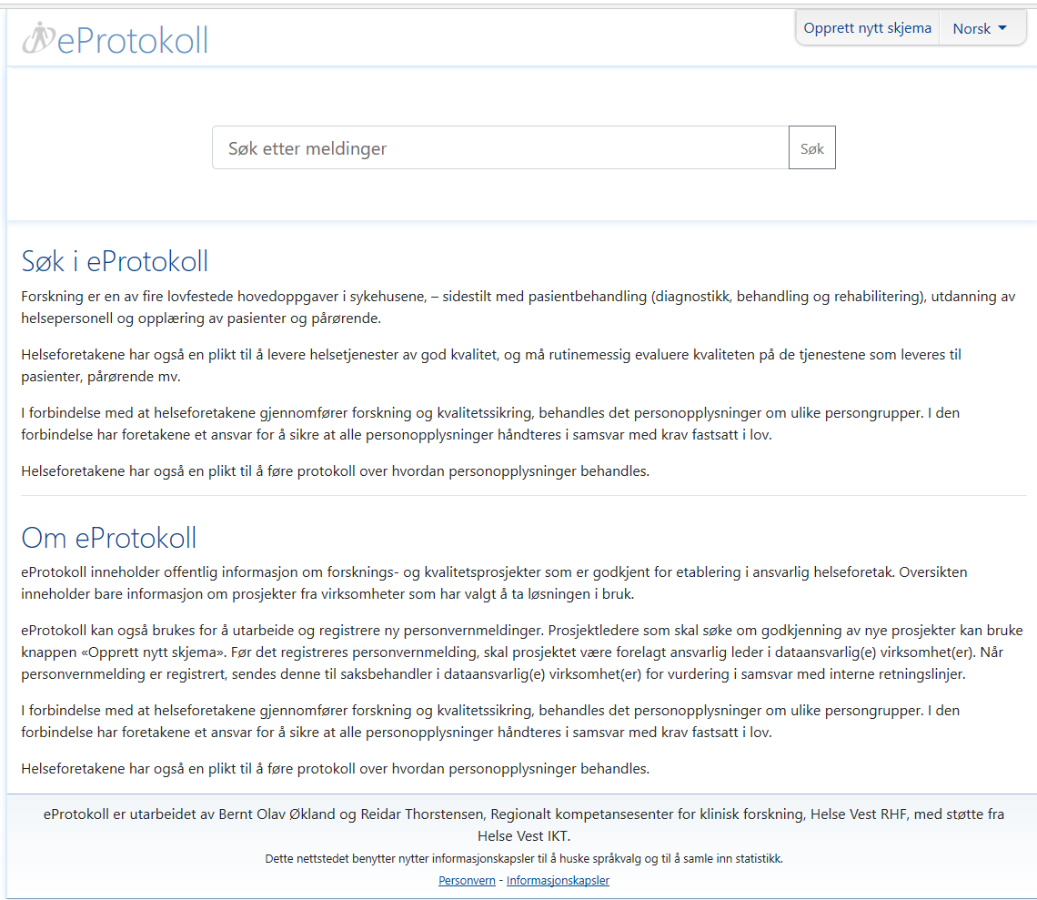

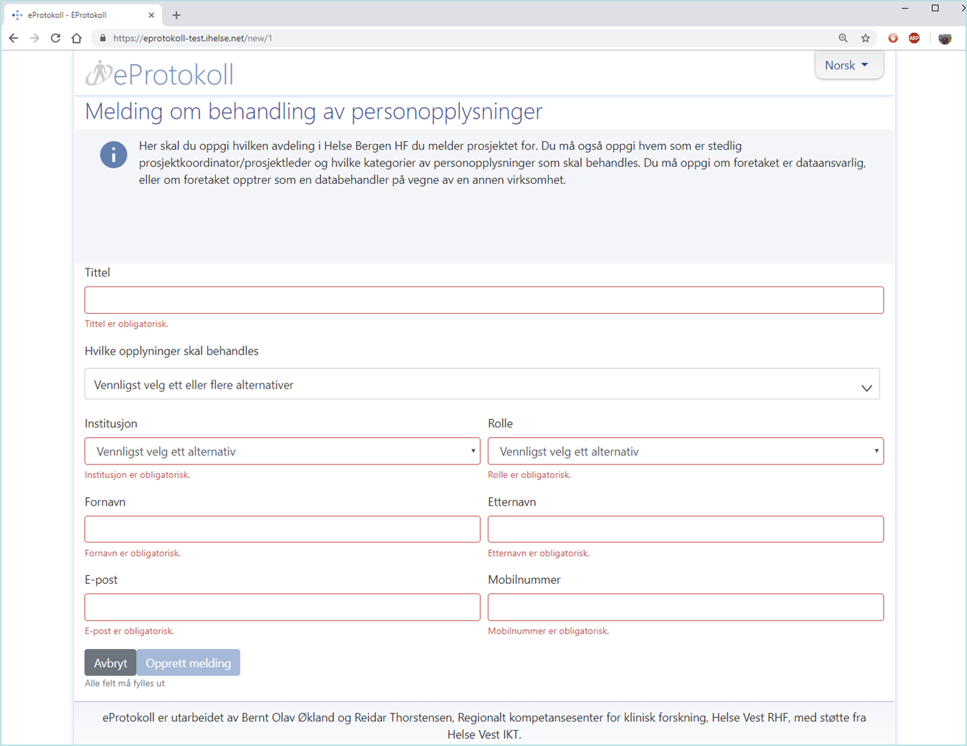

Opprette melding
1
2
3

Slide 8
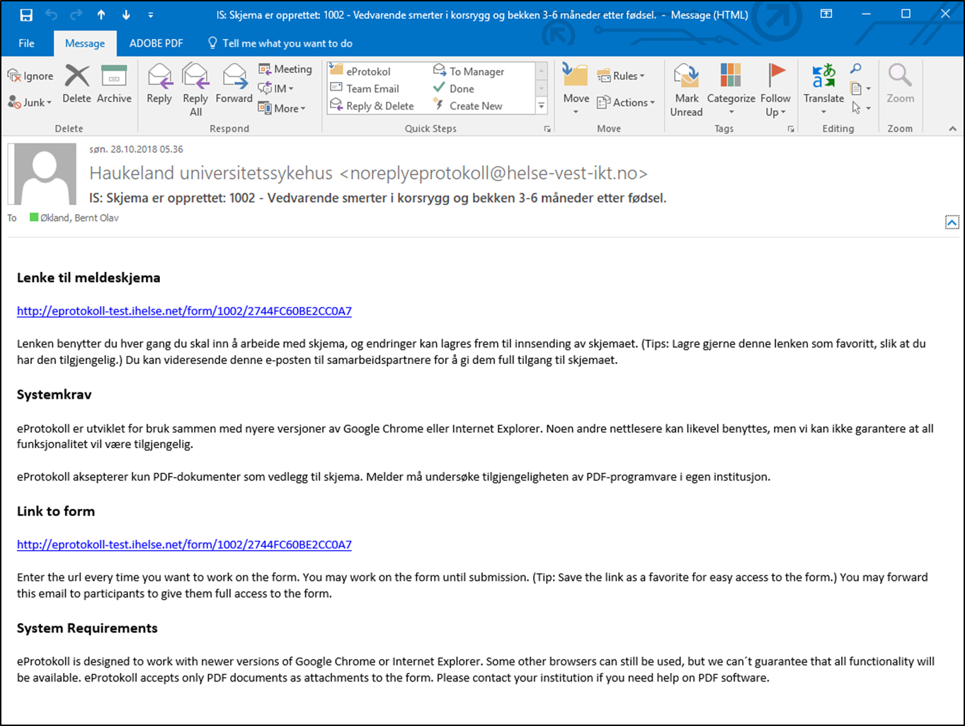
Prosjektleiar mottar ein unik link frå eProtokoll i epost som kan distribuerast til samarbeidspartnarar.

Slide 9
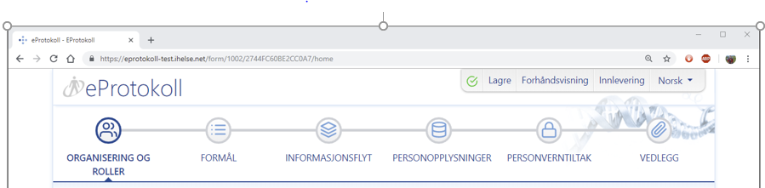

Fylle ut melding
Alle som har mottatt linken kan registrere opplysningar på temaene:
Ein kan fritt flytte seg i skjemaet mellom temaene ved å trykke på dei runde symbola:
Hugs å lagre
Utfylling av skjema kan gjerast i dialog med td. Seksjon for forsking og innovasjon og Personvernombodet

Slide 10
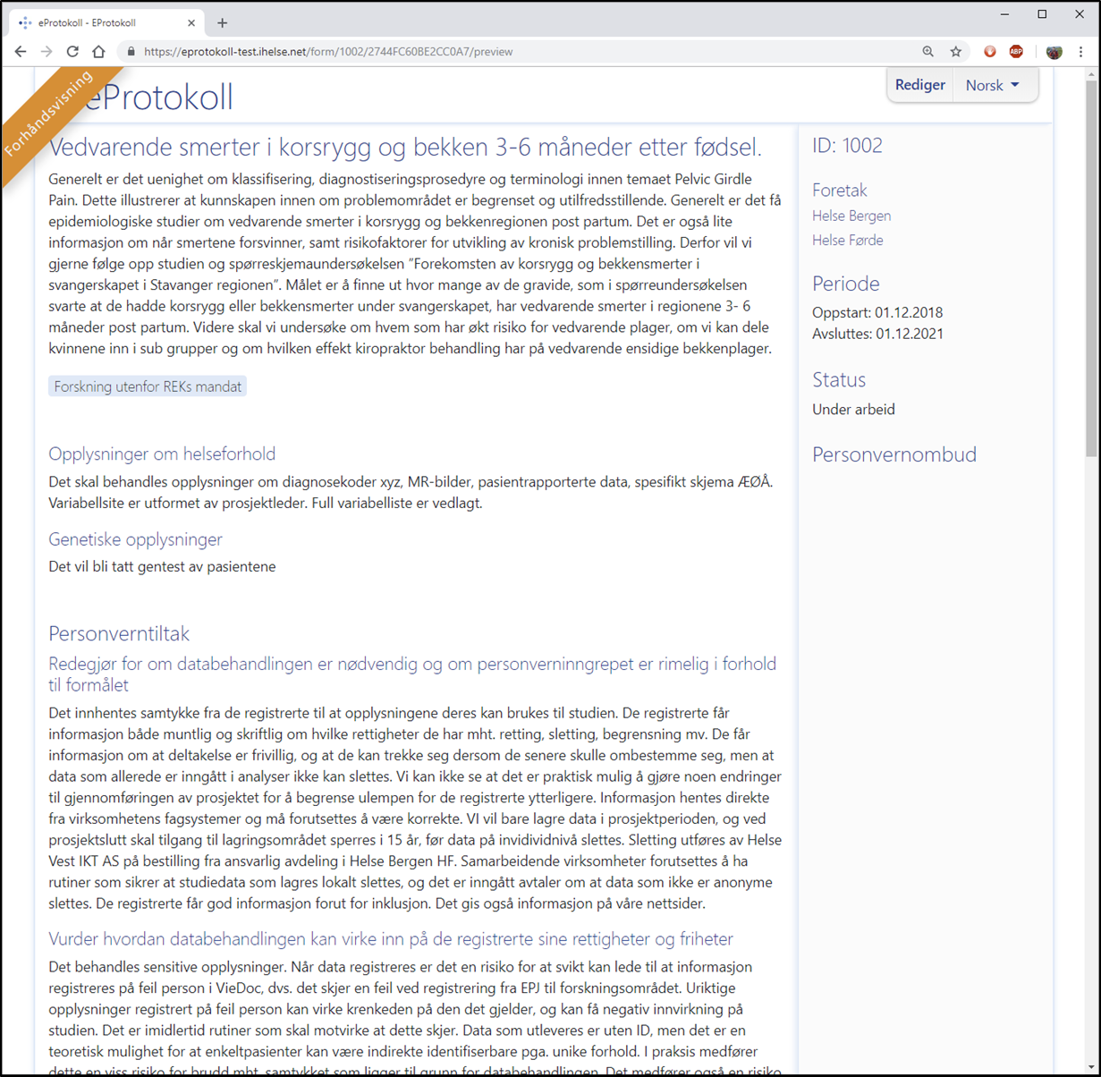
Fylle ut melding
Undervegs i arbeidet med å fylle ut kan
ein få oversikt på meldinga ved å klikke på
«forhåndsvisning»:

Slide 11
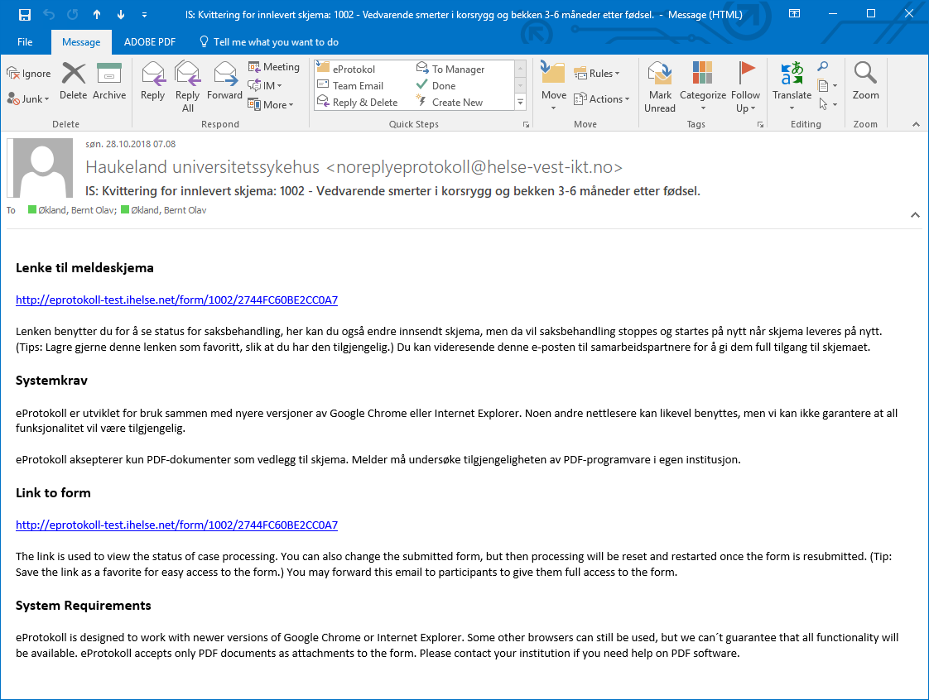
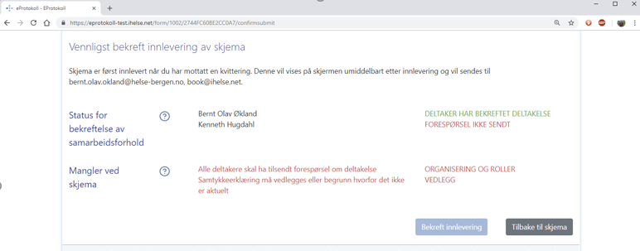
Innlevering
Når saka er ferdig registrert skal den innleverast for sakshandsaming. Saka blir då låst for endring. Ei evt. endring opnar saka igjen og krev ny innlevering.
Dersom ikkje alt er fullstendig fyllt ut får ein
tilbakemelding om det:
Når alt er ok mottar ein ei kvittering:

Slide 12
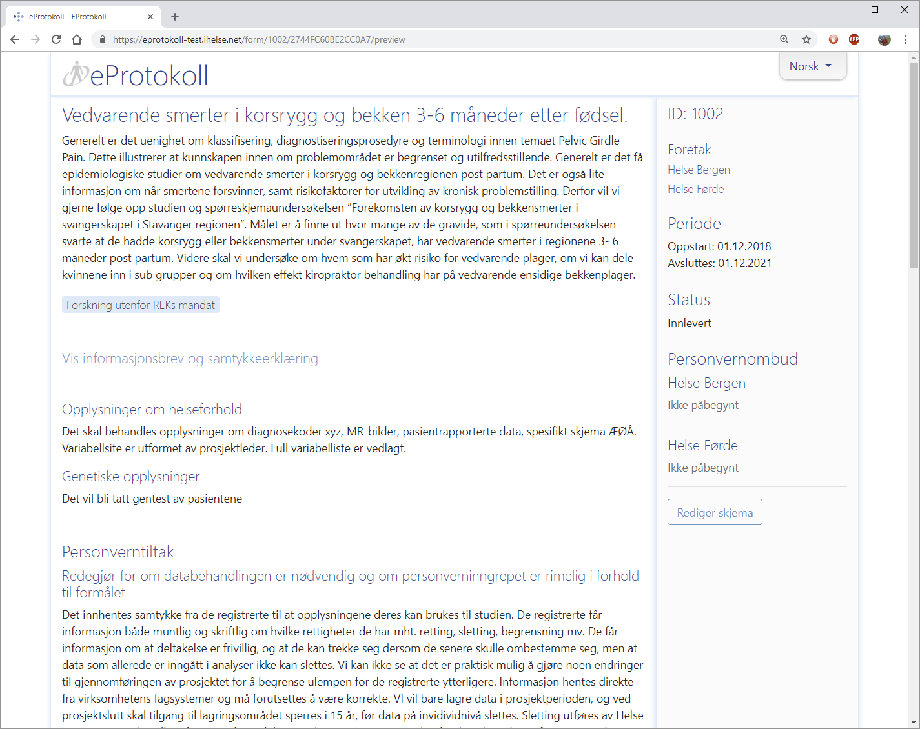
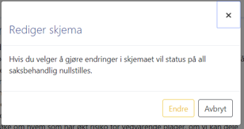
Endring av innlevert skjema

